Slide 1

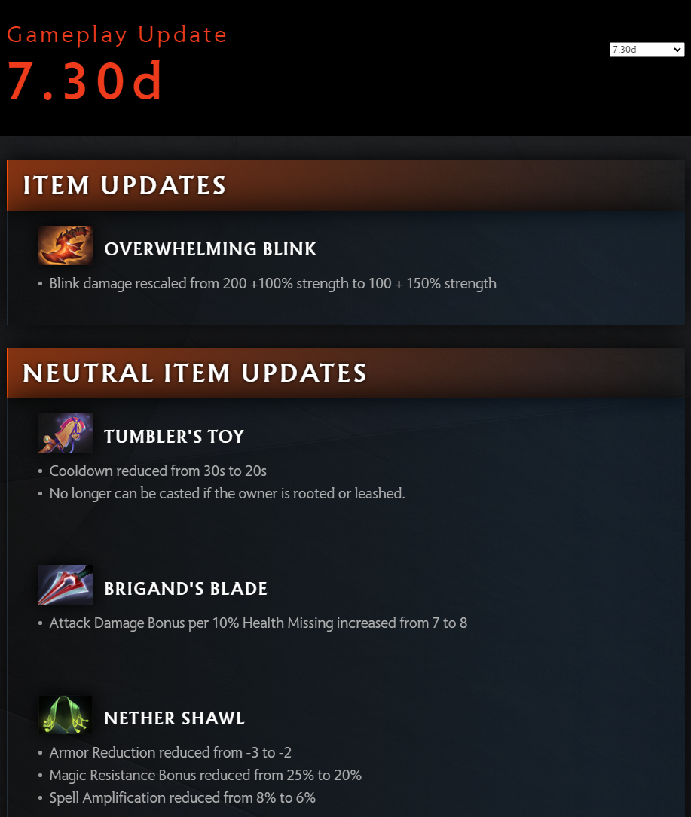
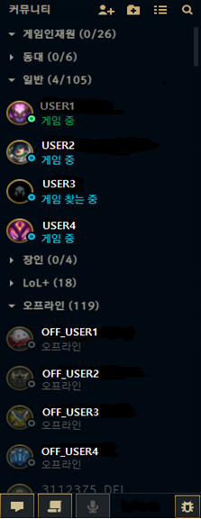

야미 몬스터
런처를 통해 플레이할 수 있는 게임들의 로고 (실행 가능한 게임들)
현재 로그인 된 유저(나) 와 친구를 맺은 다른 유저들 목록 (온라인 / 오프라인)
현재 내가 플레이 하고자 선택한 게임에 대한 패치노트 ( 게임플레이 업데이트 ) 정보를 띄워줄 부분.
게임 플레이 및 게임의 사전 옵션설정 가능한 버튼, 버전을 볼 수 있는 UI
GameVersion
7.30d
게임 런처 설계

Slide 2
USER
SERVER
게임 시작
매니저 클라(배틀넷, 스팀) 로그인
모드 선택
Co-op
유저 데이터 목록 조회
친구 초대
역할 설정
멀티 게임 진행
1P
2P
1인
데드레커닝
…
로직 처리
결과 반영
프로토콜받음
프로토콜
받음
프로토콜 입력/전송
프로토콜 입력/전송
데이터
(업적)기록
싱글 게임 진행
유저 행동
동기화
동기화
게임 종료
EATER 흐름도

